Slide 1
Бюджет для граждан
Ленинского сельского поселения Зимовниковского района на 2018 год и на плановый период 2019 и 2020 годов

Slide 2
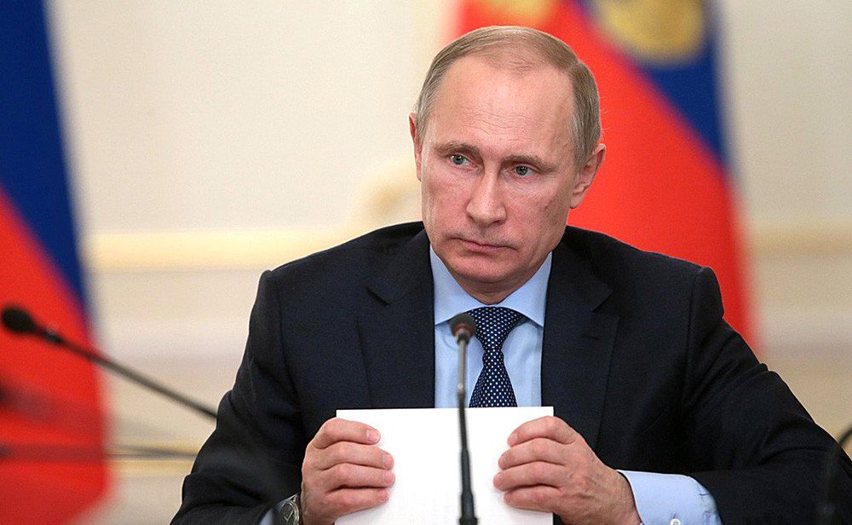
«Мы должны обеспечить большую прозрачность и открытость бюджетного процесса для граждан. Это одно из ключевых условий повышения эффективности госинвестиций, всей бюджетной политики».
Бюджетное послание Президента Российской Федерации на 2014-2016 годы

Slide 3
Уважаемые жители Ленинского сельского поселения!
«Бюджет для граждан» познакомит Вас с основными положениями бюджета нашего поселения на 2018-2020 годы.
Надеемся, что представление бюджета и бюджетного процесса в понятной для жителей форме повысит уровень общественного участия граждан в бюджетном процессе Ленинского сельского поселения.

Slide 4
Что такое «Бюджет для граждан»?
Бюджет для граждан – это упрощённая версия бюджетного документа, которая использует неформальный язык и доступные форматы, чтобы облегчить для граждан понимание бюджета, объяснить им планы и действия администрации муниципального образования во время бюджетного года и показать формы их возможного взаимодействия с администрацией по вопросам расходования общественных финансов

Slide 5
Проект бюджета Ленинского сельского поселения Зимовниковского района на 2018 год и на плановый период 2019 и 2020 годов направлен на решение следующих ключевых задач:
Повышение эффективности бюджетной политики;
Соответствие финансовых возможностей Ленинского сельского поселения ключевым направлениям развития;
Повышение роли бюджетной политики для поддержки экономического роста;
Повышение прозрачности и открытости бюджетного процесса;
Обеспечение устойчивости и сбалансированности бюджетной системы в целях гарантированного исполнения действующих и принимаемых расходных обязательств

Slide 6
Понятие «БЮДЖЕТ»
«БЮДЖЕТ» (от старонормандского bougette – кошелек, сумка, кожаный мешок) – форма образования и расходования денежных средств, предназначенных для финансового обеспечения задач и функций государства и местного самоуправления
ДОХОДЫ – поступающие в бюджет денежные средства : налоги юридических и физических лиц, административные платежи и сборы, безвозмездные поступления)
РАСХОДЫ – выплачиваемые из бюджета средства (социальные выплаты населению, финансовое обеспечение госучреждений, капитальное строительство и др.

Slide 7
Гражданин, его участие в бюджетном процессе
Помогает формировать доходную часть бюджета (например, налог на доходы физических лиц)
Как налогоплательщик
Бюджет
Как получатель социальных гарантий
Получает социальные гарантии - расходная часть бюджета (образование, культура, здравоохранение, социальная поддержка и др.)

Slide 8
Основные параметры бюджета Ленинского сельского поселения на 2017-2020 Гг.(тыс.руб.)
2017 г.
Доходы - 11948,7
Расходы - 11948,7
2018 г.
Доходы - 6075,8
Расходы - 6075,8
2019 г
Доходы - 5587,8
Расходы - 5587,8
2020 г.
Доходы - 5277,5
Расходы - 5277,5
Все 4 года дефицит равен 0

Slide 9
ОБЪЕМ ПОСТУПЛЕНИЙ ДОХОДОВ БЮДЖЕТА ЛЕНИНСКОГО СЕЛЬСКОГО ПОСЕЛЕНИЯ НА 2017 -2020 годы (тыс.руб.)
 | 2017 г. | 2018 г. | 2019 г. | 2020 г.
НАЛОГОВЫЕ ДОХОДЫ И НЕНАЛОГОВЫЕ | 5165,6 | 3919,2 | 3913,6 | 3930,8
в том числе:
Налоги НДФЛ, доходы | 154,3 | 161,5 | 165,6 | 180,6
Налоги на товары (работы, услуги), реализуемые на территории РФ | 0,0 | 0,0 | 0,0 | 0,0
Налоги на имущество физ.лиц | 51,0 | 95,6 | 84,0 | 84,0
Единый сельскохозяйственный налог | 1928,8 | 614,1 | 614,1 | 614,1
Земельный налог | 2972,8 | 2 987,4 | 2 987,4 | 2987,4
Государственная пошлина | 6,0 | 6,2 | 6,4 | 6,7
Доходы от использования имущества, находящегося в государственной и муниципальной собственности | 10,7 | 10,7 | 10,7 | 10,7
Платежи при пользовании природными ресурсами | 0,0 | 0,0 | 0,0 | 0,0
Доходы от оказания платных услуг (работ) и компенсации затрат государства | 0,0 | 0,0 | 0,0 | 0,0
Доходы от продажи материальных и нематериальных активов | 0,0 | 0,0 | 0,0 | 0,0
Административные платежи и сборы | 0,0 | 0,0 | 0,0 | 0,0
Штрафы, санкции, возмещение ущерба | 42,0 | 43,7 | 45,4 | 47,3
БЕЗВОЗМЕЗДНЫЕ ПЛАТЕЖИ | 6783,1 | 2156,6 | 1674,2 | 1346,7
ИТОГО (ДОХОДЫ) | 11948,7 | 6075,8 | 5587,8 | 5277,5

Slide 10
ДИНАМИКА ДОХОДОВ БЮДЖЕТА ЛЕНИНСКОГО СЕЛЬСКОГО ПОСЕЛЕНИЯ НА 2017-2020 ГОДЫ (ТЫС.РУБ.)

Slide 11
СТРУКТУРА НАЛОГОВЫХ И НЕНАЛОГОВЫХ ДОХОДОВ БЮДЖЕТА ЛЕНИНСКОГО СЕЛЬСКОГО ПОСЕЛЕНИЯ НА 2017 -2020 ГОДЫ (тыс.руб.)

Slide 12
ОБЪЕМ РАСХОДОВ БЮДЖЕТА ЛЕНИНСКОГО СЕЛЬСКОГО ПОСЕЛЕНИЯ НА 2017-2020 ГОДЫ (тыс.рублей)
 | 2017 г. | 2018 г. | 2019 г. | 2020 г.
РАСХОДЫ, всего | 11948,7 | 6 075,8 | 5 587,8 | 5277,5
в том числе:
Общегосударственные вопросы | 4054,0 | 3 849,3 | 3 849,3 | 3849,3
Национальная оборона | 173,3 | 173,3 | 173,3 | 0,0
Национальная безопасность и правоохранительная деятельность | 0,0 | 5,0 | 5,0 | 5,0
Национальная экономика | 164,6 | 30,0 | 30,0 | 27,3
Жилищно-коммунальное хозяйство | 6330,3 | 632,4 | 98,5 | 0,0
Охрана окружающей среды | 0,0 | 0,0 | 0,0 | 0,0
Образование | 30,0 | 30,0 | 30,0 | 30,0
Культура, кинематография | 950,0 | 1 221,0 | 1 266,9 | 1231,1
Здравоохранение | 0,0 | 0,0 | 0,0 | 0,0
Социальная политика | 160,0 | 124,8 | 124,8 | 124,8
Физическая культура и спорт | 30,0 | 10,0 | 10,0 | 10,0
Средства массовой информации | 0,0 | 0,0 | 0,0 | 0,0
Обслуживание государственного и муниципального долга | 0,0 | 0,0 | 0,0 | 0,0
Межбюджетные трансферты общего характера бюджетам бюджетной системы РФ | 0,0 | 0,0 | 0,0 | 0,0

Slide 13
ДИНАМИКА РАСХОДОВ БЮДЖЕТА ЛЕНИНСКОГО СЕЛЬСКОГО ПОСЕЛЕНИЯ НА 2017-2020 ГОДЫ (ТЫС.РУБ.)

Slide 14
Распределение бюджетных ассигнований по муниципальным программам Ленинского сельского поселения и непрограммным направлениям деятельности на 2018 год и на плановый период 2019 и 2020 годов (Тыс.руб.)
 | 2018 г. | 2019 г. | 2020 г.
ВСЕГО: | 6 075.8 | 5 587.8 | 5 277.5
Программа «Обеспечение качественными жилищно-коммунальными услугами населения Ленинского сельского поселения» | 617.4 | 98.5 | 0,0
Программа "Защита населения и территории от чрезвычайных , ситуаций, обеспечение пожарной безопасности людей на водных объектах" | 5.0 | 5.0 | 5.0
Программа "Развитие культуры" | 1 221.0 | 1 266.9 | 1 231.1
Программа «Охрана окружающей среды и рациональное природопользование» | 25.0 | 10.0 | 10.0
Подпрограмма "Развитие физической культуры и массового спорта" | 10.0 | 10.0 | 10.0

Slide 15
Распределение бюджетных ассигнований по муниципальным программам Ленинского сельского поселения и непрограммным направлениям деятельности, на 2018 год и на плановый период 2019 и 2020 годов(ТЫС.РУБ.) (ПРОДОЛЖЕНИЕ)
 | 2018 г. | 2019 г. | 2020 г.
Программа «Развитие муниципальной службы и информационное общество» | 55.0 | 55.0 | 55.0
Программа «Обеспечение общественного порядка и противодействие преступности» | 5.0 | 5.0 | 5.0
Программа «Управление муниципальными финансами и создание условий для эффективного управления муниципальными финансами» | 3 829.1 | 3 829.1 | 3 826.4
Непрограммные расходы | 308.3 | 308.3 | 135.0

Slide 16
Распределение иных межбюджетных трансфертов за счет средств субсидий областного бюджета для софинансирования расходных обязательств, по вопросам местного значения (тыс. руб.)
 | 2018 г. |  | 2019 г. |  | 2020 г.
 | Субсидии областного бюджета (95,2%) | Средства местного бюджета на софинансирование (4,8%) | Субсидии областного бюджета (95,2%) | Средства местного бюджета на софинансирование (4,8%) | Субсидии областного бюджета (95,2%) | Средства местного бюджета на софинансирование (4,8%)
На повышение заработной платы работников муниципальных учреждений культуры | 271,0 | 13,7 | 316,9 | 16,0 | 281,1 | 14,2

Slide 17
Администрация Ленинского сельского поселения
Официальный сайт: http://ленинскоепоселение.рф/
Телефон: 8 (86397) 3-19-48
Адрес: 347460, Ростовская область, Зимовниковский район, п. Зимовники, ул. Ленина, 89
E-mail: sp13143@yandex.ru

